Slide 1
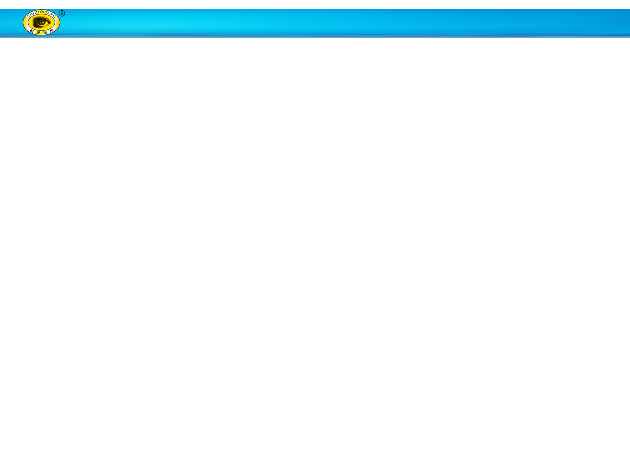
生命活动离不开细胞
生命活动与
细胞的关系
草履虫
人与细胞
缩手反射
病毒与细胞

